Slide 1
CHÀO MỪNG CÁC CON
ĐẾN VỚI TIẾT HỌC

Slide 2
Toán
Luyện tập (tiếp theo – trang 73)

Slide 3
Yêu cầu cần đạt
- Thực hành trừ (có nhớ) trong phạm vi 100.
- Thực hiện được việc đặt tính rồi tính và tính nhẩm trừ (có nhớ) dạng 100 trừ đi một số.
- Phát triển các năng lực toán học.

Slide 4
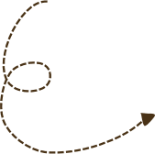
Luyện tập

Slide 5
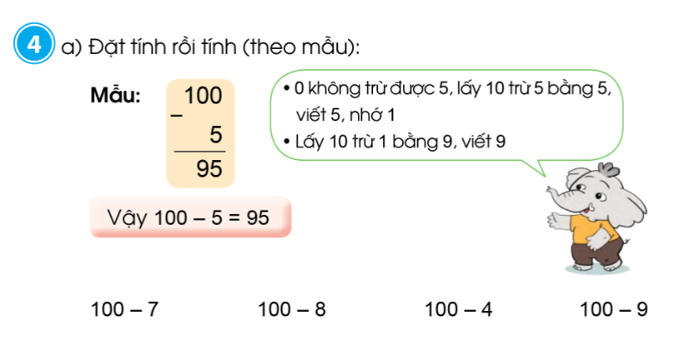
100
7
100
8
100
4
100
9
-
-
-
-

Slide 6
100
7
100
8
100
4
100
9
-
-
-
-
9
3
9
2
9
6
9
1

Slide 7
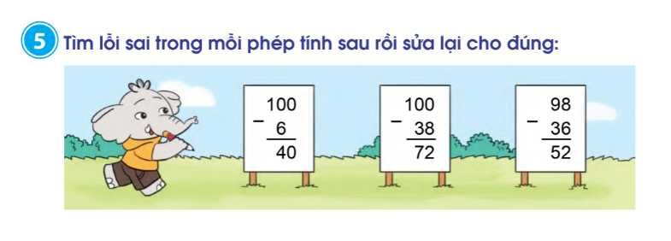
Bài yêu cầu gì các con làm gì?
Các con hãy quan sát xem bạn voi nhầm lẫn ở đâu và viết lại phép tính đúng vào vở bài tập.

Slide 8
6
9
4
6
6

Slide 9
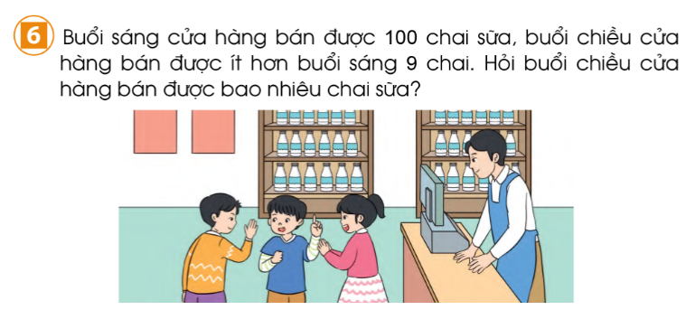
Bài toán cho biết những gì? Bài toán hỏi gì?
Bài toán thuộc dạng toán nào đã học?
Con hãy xác định số lớn, số bé và phần ít hơn.

Slide 10
Tóm tắt
…………….
Buổi sáng :
Buổi chiều :
…………
? ……….
Bài giải
Buổi chiều ……………………………là:
…………..= ……… (……..)
Đáp số: …………….

Slide 11
DẶN DÒ
Hoàn thành bài 6 (Sách giáo khoa, trang 73) vào vở ô li Toán.
Xem bài Luyện tập chung (trang 74).

